Slide 1
空氣質素

Slide 2
Table of Content
1
4
影響空氣質素的因素
介紹空氣質素
2
介紹一般監測站
5
空氣污染的影響
3
介紹路邊監測站
6
改善空氣質素的方法

Slide 3
空氣污染指數→ 空氣質素健康指數系統
從1995年至2013年使用的空氣污染指數系統
新指數是以健康風險為本的通報系統
參考本地的空氣污染&入院次數的關係
從健康角度提供更有用的參考
考慮到不同空氣污染物的協同效應
以每三小時的平均空氣污染物濃度來計算
更緊密跟隨空氣質素的變化

Slide 4
何謂空氣質數健康指數
環境保護署(環保署)於2013年12月30日推出
向市民提供更適時及有用的空氣污染資料
以1至10級及10+級通報
五個健康風險級別
每小時通報在一般和路邊監測站錄得的空氣質素健康指數
「一般空氣質素健康指數」 & 「路邊空氣質素健康指數」

Slide 5





健康風險級別 | 提示標籤 | 空氣質素健康指數 | 健康風險增幅(%) | 註
低 |  | 1 | 0 - 1.88
 |  | 2 | >1.88 - 3.76
 |  | 3 | >3.76 - 5.64
中 |  | 4 | >5.64 - 7.52 | 健康風險增幅是5.64%,即易受空氣污染影響人士採取預防措施臨界點(11.29%)的一半。
 |  | 5 | >7.52 - 9.41
 |  | 6 | >9.41 - 11.29
高 |  | 7 | >11.29 - 12.9 | 健康風險增幅是11.29%,即易受空氣污染影響人士採取預防措施的臨界點。
甚高 |  | 8 | >12.91 - 15.07 | 健康風險增幅是12.91%,即一般市民採取預防措施的臨界點。
 |  | 9 | >15.07 - 17.22
 |  | 10 | >17.22 - 19.37
嚴重 |  | 10+ | >19.37 | 健康風險增幅是19.37% :即一般市民採取預防措施臨界點(12.91%)的1.5倍。

Slide 6
監測目的
了解香港空氣污染的問題
以比便研究有效的解決方法 & 政策
評固空氣質數是否達標
協助評固公眾所承受的空氣污染程度
向公眾提供即時 & 於測的資料

Slide 7
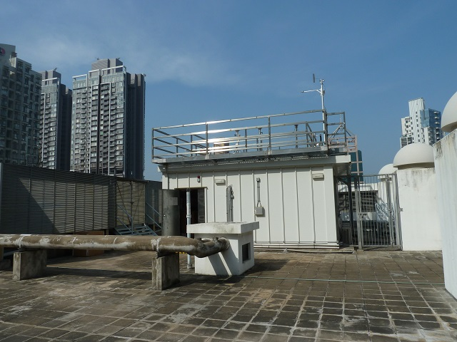
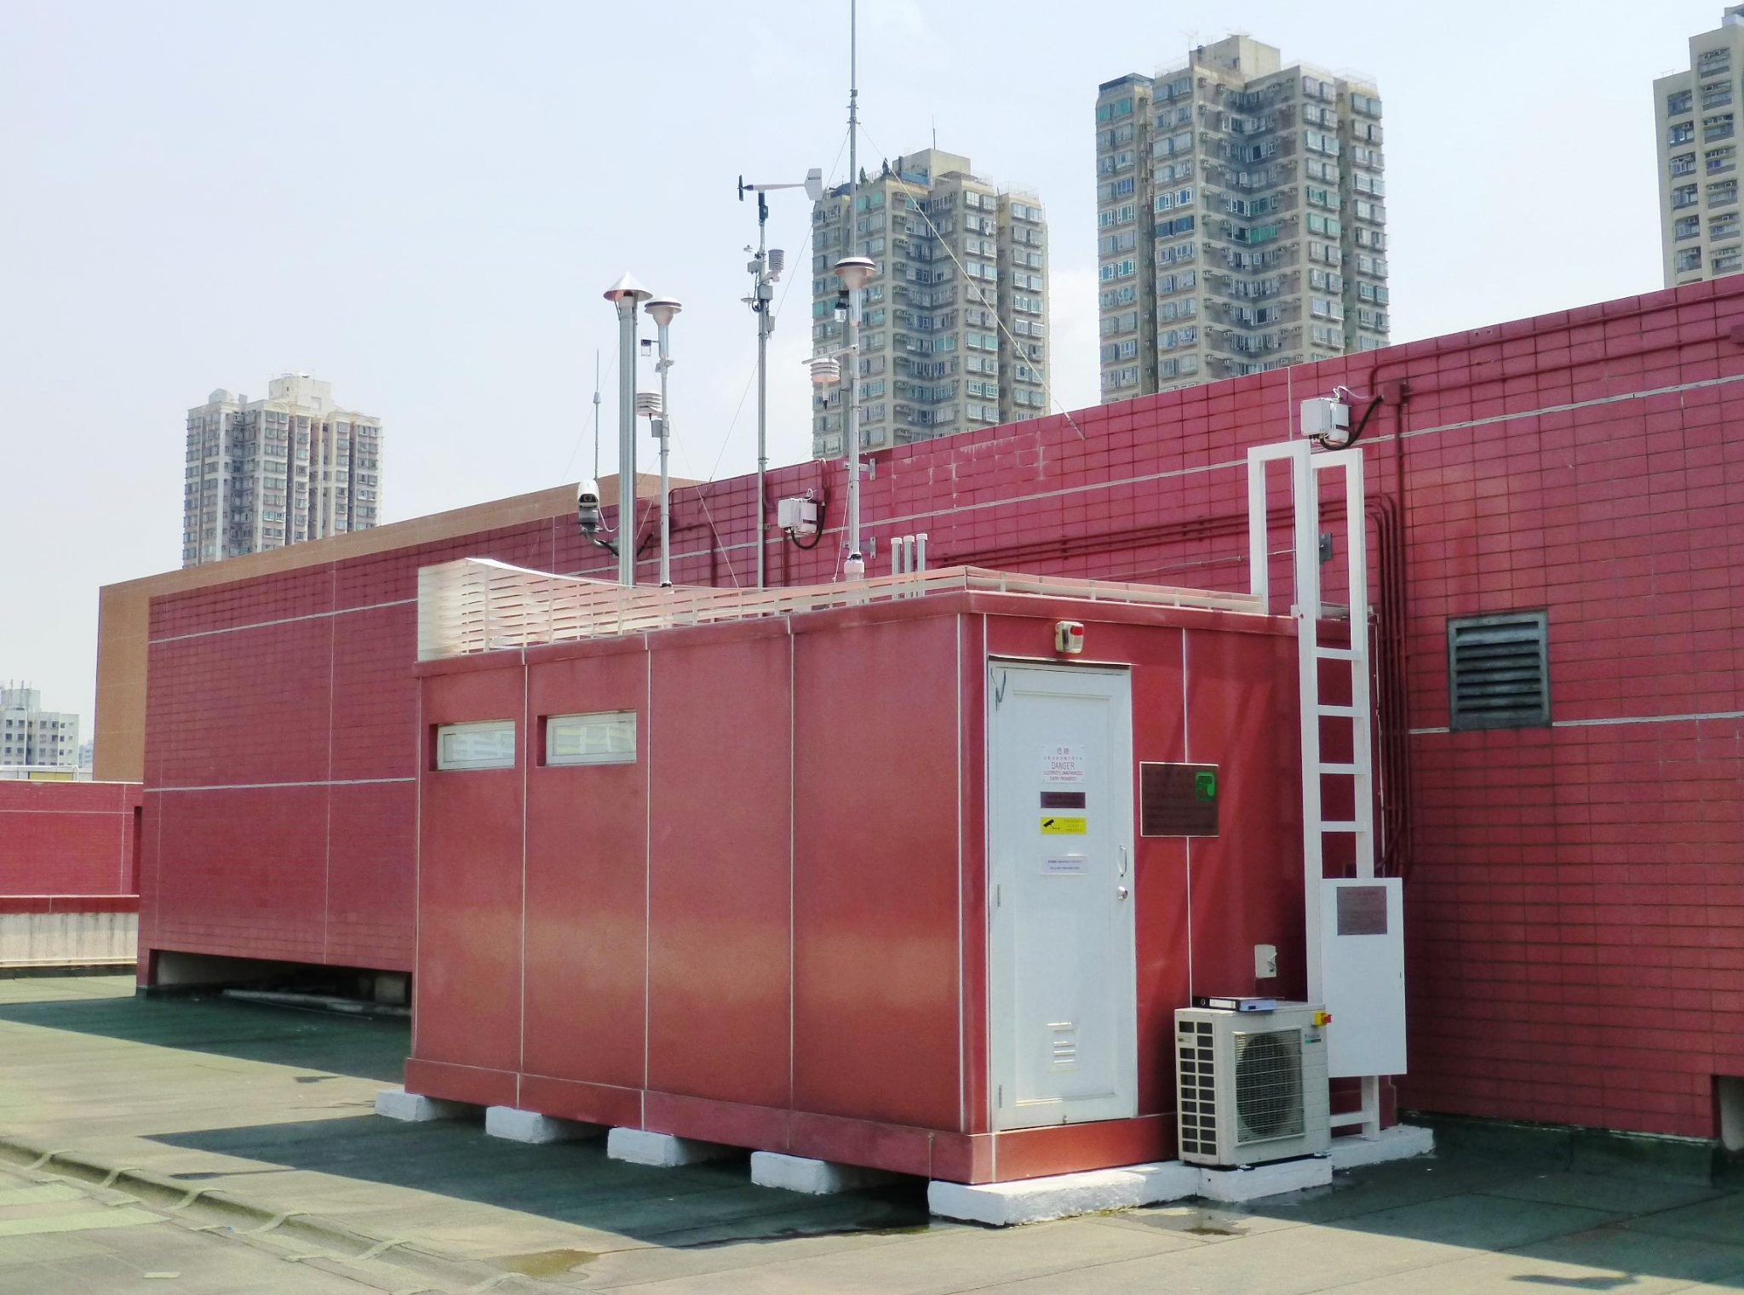
一般空氣質素健康指數
反映大部分時間所接觸的空氣污染水平
按環保署空氣質素監測網絡內15個一般空氣質素監測站所量度到的數值計算
與大部分巿民較為相關
（一般監測站）

Slide 9
一般監測站選址考慮
距離地面高度
低層建築物的天台（13-26米）
阻礙氣流的障礙物
與附近樹木的距離
附近是否有干擾
與行測車的距離

Slide 10
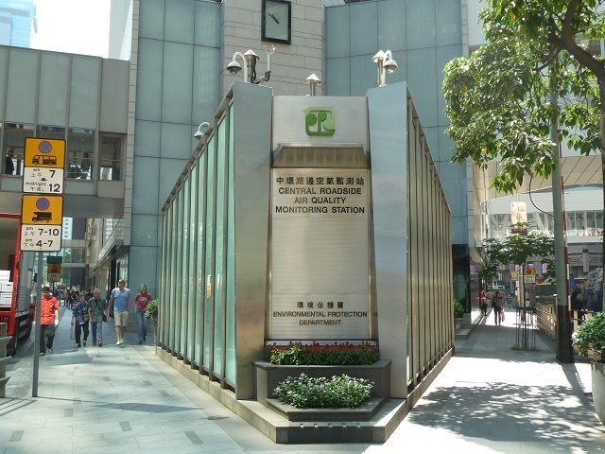
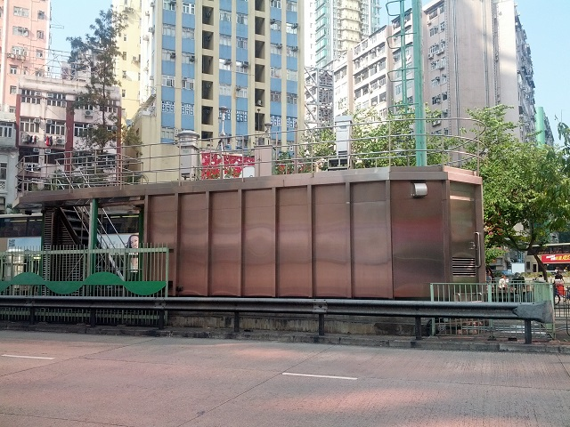
路邊空氣質素健康指數
反映交通繁忙 & 大廈林立的路邊空氣污染水平，
有關數值從三個路邊空氣質素監測站收集
連續數小時留在繁忙街道的人士相關
（路邊監測站）

Slide 11
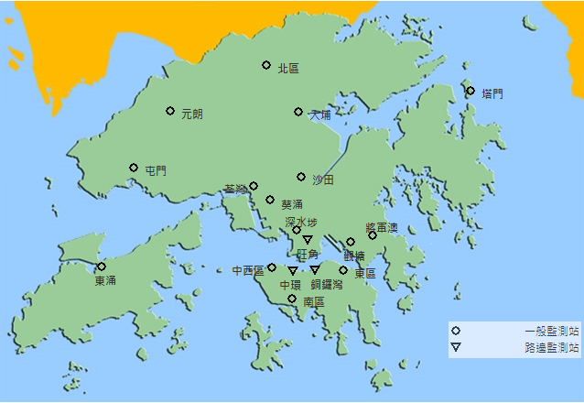
監測站
一般監測站
中西區
南區
東區
觀塘
深水埗
葵涌
荃灣
8. 將軍澳
9. 元朗
10. 屯門
11. 東涌
12. 大埔
13. 沙田
14. 北區
15. 塔門
路邊監測站
銅鑼灣
中環
旺角

Slide 12
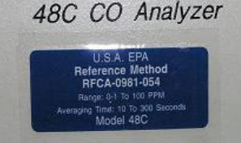
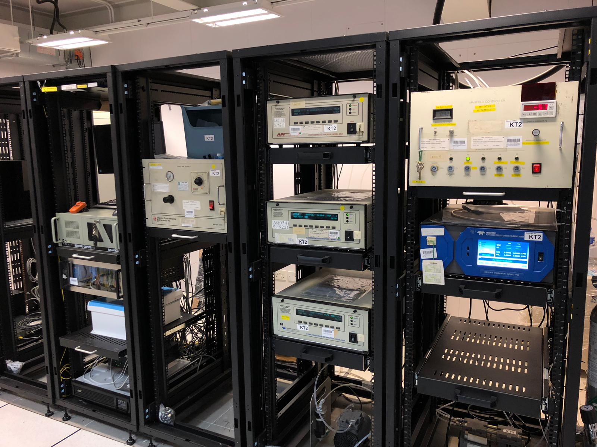
監測儀器
必需的到美國環保局認可
使用美國環保局的參考 / 同等方法

Slide 13
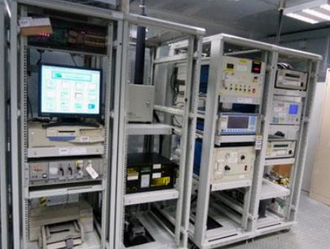
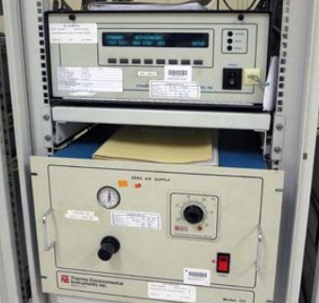
監測儀器
連續氣體分析儀（二氧化碳、二氧化氮、一氧化碳、臭氧）
校正氣體自動分配儀
氣體校正儀
零氣體產生器

Slide 14
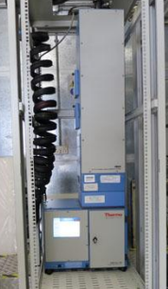
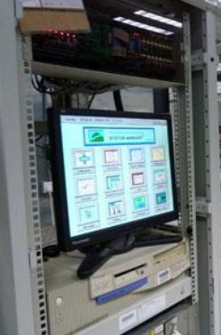
監測儀器
連續監測懸浮粒子儀器
遙控數據收集儀

Slide 15
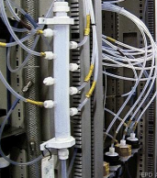
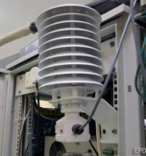
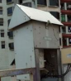
監測儀器
空氣樣本及校正氣體分配管
空氣監測站室內溫度感應器
高流量總懸浮粒子採樣器

Slide 16
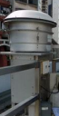
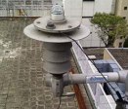
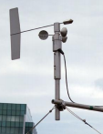
監測儀器
高流量可吸入懸浮粒子採樣器
空氣監測站室外溫度及太陽輻射感應器
實地風速及風向監測儀

Slide 17
特殊的空氣質素監測站
塔門站：背景空氣監測站
位於香港東面小島
提供背景空氣質數資料
荃灣&中西區的監測站：
有毒空氣污染物監測（重金屬，六價鉻，鉛，苯，二噁英）
觀塘&中西區&元朗的監測站：
乾&濕降物的化學反應（酸鹼值，鈣鎂鉀鈉）

Slide 18
指數計算方法
根據監測站所錄得的四種污染物濃度
二氧化碳、二氧化氮、懸浮粒子(包括可吸入懸浮粒子(PM₁₀) & 微細懸浮粒子(PM_{2.5}))及臭氧
再參考醫院管理局門診數據
推算小童及長者因空氣污染的求診風險 + 三小時內的平均濃度
估算對市民造成的短期健康風險
發出相應的指數和風險級別

Slide 19
香港空氣質素指標
污染物 | 平均時間 | 濃度限值 [i] (微克/立方米) | 容許超標次數
二氧化硫 | 10分鐘 | 500 | 3
 | 24小時 | 125 | 3
可吸入懸浮粒子 (PM10) | 24小時 | 100 | 9
 | 1年 | 50 | 不適用
微細懸浮粒子 (PM2.5) [iii] | 24小時 | 75 | 9
 | 1年 | 35 | 不適用
二氧化氮 | 1小時 | 200 | 18
 | 1年 | 40 | 不適用
臭氧 | 8小時 | 160 | 9
一氧化碳 | 1小時 | 30,000 | 0
 | 8小時 | 10,000 | 0
鉛 | 1年 | 0.5 | 不適用

Slide 20
各類監測方法
懸浮粒子：重量法，震動微量天枰法
二氧化硫：紫外光螢光法
一氧化氮&二氧化氮&氮氧化物：化學發光法
臭氧：紫外光吸收法
一氧化碳：非分散紅外光吸收法 & 氣體過濾對比法

Slide 21
氣象因素的影響
受內地的發展和沙漠化影響
西北風及下沉氣
內陸污染物被帶到香港
風勢微弱亦有利污染物積聚
海洋氣流（南至東南風）/ 西南季候風
帶來較潔淨的海洋空氣，香港的空氣污染水平顯著較低
多發生在夏季（5月至8月）

Slide 22
如何通報及預測空氣質素健康指數
通報:
空氣質素健康指數
每小時計算及公布空
路邊監測站 & 一般監測站
預測:
健康風險級別預測
分兩個時段(上午&下午)
未來12-24小時
路邊監測站 & 一般監測站

Slide 23
空氣污染物的來源
懸浮粒子：燃燒過程（柴油車，發電廠）
二氧化硫：燃燒礦物燃料（發電廠，工業渦輪）
氮氧化物：高溫燃燒工序（發電廠，汽車引擎）
臭氧：光解作用（太陽紫外光與氮氧化物/揮發性有機化合物產生作用）
一氧化碳：不完全燃燒的情況下的副作用（汽車）

Slide 24
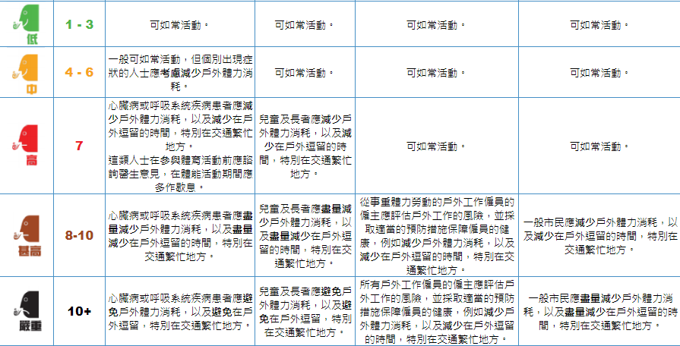
心臟病/呼吸系統疾病患者
兒童&長者
戶外工作顧員
一般市民

Slide 25
空氣污染對健康的影響
一氧化碳：
一氧化碳會降低紅血球的帶氧能力
吸入低濃度會感到頭痛、暈眩及疲倦
吸入高濃度會造成視力糢糊、失去協調能力，甚至死亡
二氧化氮：
會刺激眼睛、鼻、咽喉及呼吸道的黏膜
低濃度的二氧化氮會令支氣管過敏及加劇哮喘病人對致敏原的反應
令慢性呼吸系統疾病患者的病情惡化
減弱肺部功能以及降低呼吸系統抵抗疾病的能力

Slide 26
空氣污染對健康的影響
臭氧：
刺激眼睛及引致呼吸系統的毛病
引發哮喘
增加呼吸系統受到感染的風險，令原有的呼吸系統疾病惡化
懸浮粒子：
被國際癌症研究機構界定為人類致癌物
氣動直徑越小越危險

Slide 27
空氣污染對健康的影響
二氧化硫：
會刺激眼和鼻
吸入二氧化硫會引致氣管收縮
對哮喘病患者及慢性呼吸系統病患者的影響更為明顯
鉛：
毒性很高
損害神經系統及腎臟
妨礙身體製造血紅素
對兒童的威脅尤其大
會引致兒童學習障礙以及認知功能受損

Slide 28
空氣污染與氣候變化
高溫與陽光
強烈陽光有助化學反應產生臭氧
高溫會影響植物釋放更多揮發性有機化合物 (VOC)
而VOC遇上車輛排放的氮氧化物 (NOx)，同樣產生臭氧
難以預測的降雨異動
降雨有助沖散污染物，減少懸浮粒子污染物出現
濕度高卻不下雨，懸浮粒子反而會增多
因濕氣使懸浮粒子脹大

Slide 29
如何改善空氣質素
減低車輛排放的空氣污染物：
淘汰歐盟四期以前柴油商業車(約40 000輛)
為巴士，的士和小巴更換催化器及含氧感知器
加強管制石油氣及汽油車輛的排放
收緊車輛廢氣排放標準
首次登記的電單車 & 小型巴士（設計重量逾3.5公噸）& 巴士（設計重量不逾9公噸）
使用綠色創新運輸技術

Slide 30
如何改善空氣質素
減少船舶排放：
船隻使用歐盟V期柴油
使用合規格燃料
含硫量不超過0.5%的燃料、液化天然氣及環境保護署署長認可的燃料

Slide 31
如何改善空氣質素
減少發電廠排放：
為燃煤發電機組加裝脫硫和脫硝減排系統
增加使用低排放燃煤和天然氣發電
興建新燃氣機組以取代現有舊的燃煤機組
增加由大亞灣核電站輸入核電
改善現有燃氣機組氮氧化物排放表現及熱效率

Slide 32
如何改善空氣質素
發展可再生能源：
發展轉廢為能
「源·區」
綜合廢物管理設施
有機資源回收中心
新界西堆填區的堆填氣體發電
在合適的水塘及堆填區位置裝設較大規模的太陽能發電系統

